Slide 1
2026.8.15
交大100 數學
LA : ch2

Slide 2
1

Slide 3
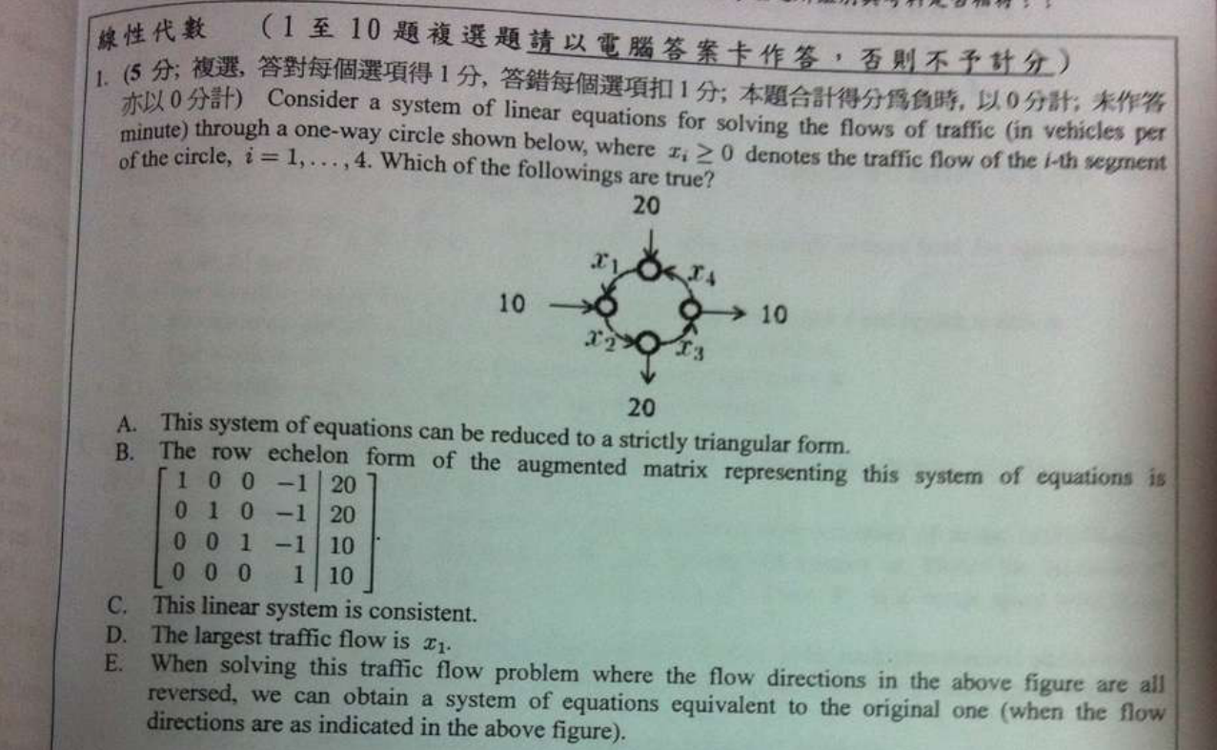

Slide 4
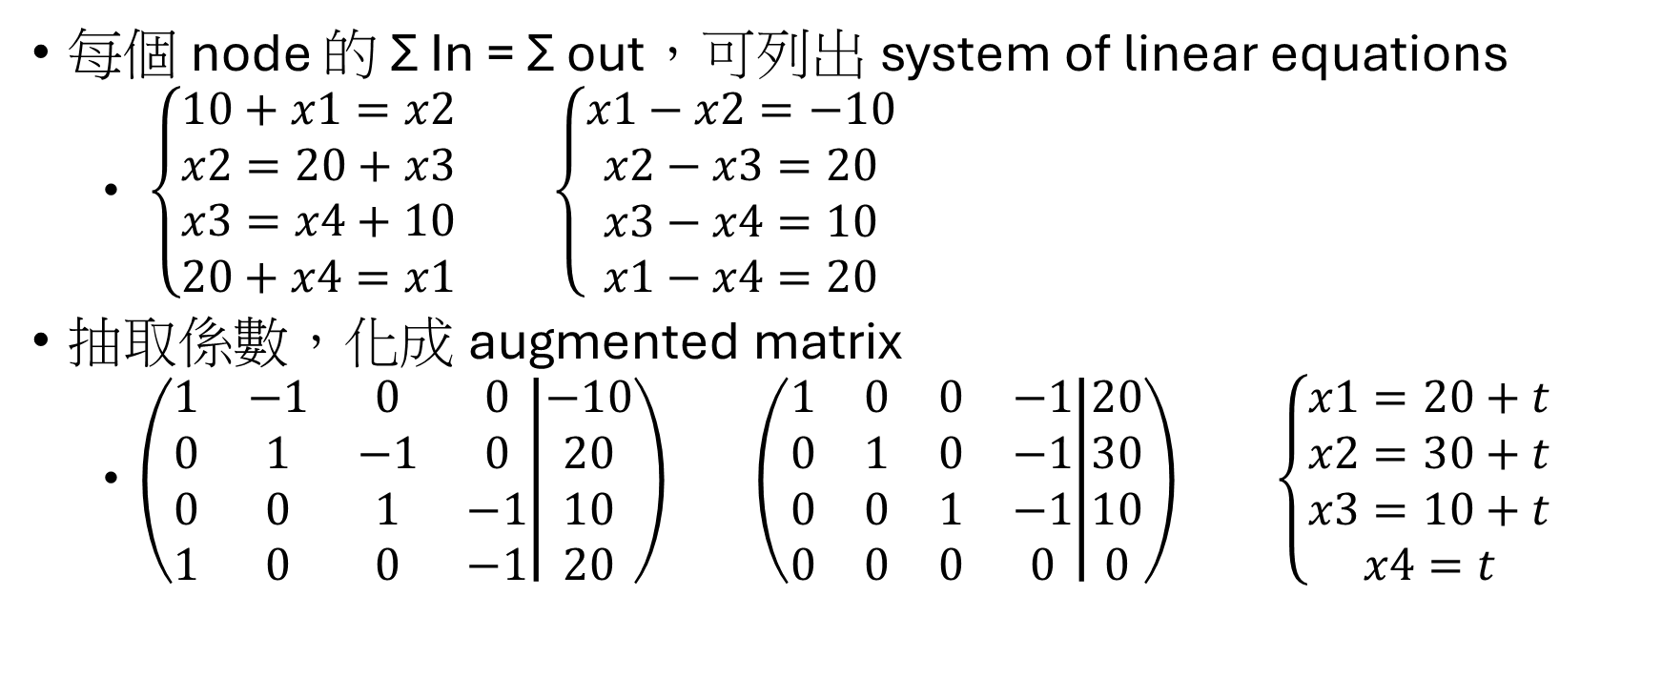
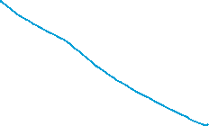

每個 node 的 Σ In = Σ out，可列出 system of linear equations
$\left\{\begin{aligned}10+x1=x2 \\ x2=20+x3 \\ x3=x4+10 \\ 20+x4=x1\end{aligned}\right.$ $\left\{\begin{aligned}x1−x2=−10 \\ x2−x3=20 \\ x3−x4=10 \\ x1−x4=20\end{aligned}\right.$
抽取係數，化成 augmented matrix
$\left(\begin{matrix}1 & −1 & 0 & 0 \\ 0 & 1 & −1 & 0 \\ 0 & 0 & 1 & −1 \\ 1 & 0 & 0 & −1\end{matrix} | \begin{matrix}−10 \\ 20 \\ 10 \\ 20\end{matrix}\right)$ $\left(\begin{matrix}1 & 0 & 0 & −1 \\ 0 & 1 & 0 & −1 \\ 0 & 0 & 1 & −1 \\ 0 & 0 & 0 & 0\end{matrix} | \begin{matrix}20 \\ 30 \\ 10 \\ 0\end{matrix}\right)$ $\left\{\begin{aligned}x1=20+t \\ x2=30+t \\ x3=10+t \\ x4=t\end{aligned}\right.$
(D) $x2$ 最大
Reduced row echelon form
(C) 有解(consistent) : 無限多解
不可化成 Strictly triangular form
(rank(A) = 3 < 4 = rank(A|b) )
Notes:
我做一頁要 45min …

Slide 5
(E) reversed in/out，會列出一樣的 system of linear equation
Notes:
我做一頁要 45min …

Slide 6
Row Echelon form
Reduced Row Echelon form/Gauss-Jordan form

Slide 7
2

Slide 8
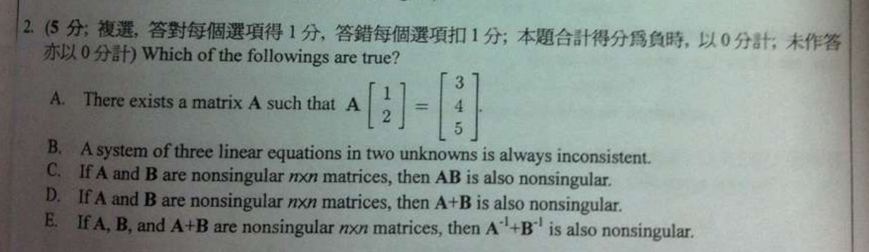

Slide 9
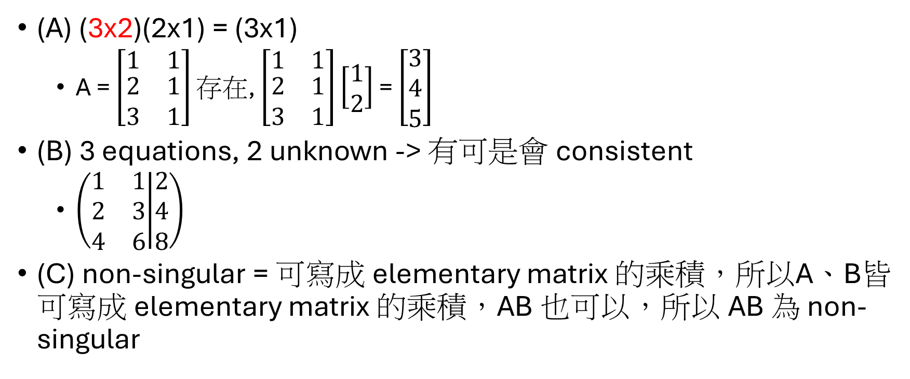
(A) (3x2)(2x1) = (3x1)
A = $\left[\begin{matrix}1 & 1 \\ \begin{aligned}2 \\ 3\end{aligned} & \begin{aligned}1 \\ 1\end{aligned}\end{matrix}\right]$ 存在, $\left[\begin{matrix}1 & 1 \\ \begin{aligned}2 \\ 3\end{aligned} & \begin{aligned}1 \\ 1\end{aligned}\end{matrix}\right]\left[\begin{aligned}1 \\ 2\end{aligned}\right]$ = $\left[\begin{aligned}3 \\ 4 \\ 5\end{aligned}\right]$
(B) 3 equations, 2 unknown -> 有可是會 consistent
$\left(\begin{matrix}1 & 1 \\ 2 & 3 \\ 4 & 6\end{matrix} | \begin{matrix}2 \\ 4 \\ 8\end{matrix}\right)$
(C) non-singular = 可寫成 elementary matrix 的乘積，所以A、B皆可寫成 elementary matrix 的乘積，AB 也可以，所以 AB 為 non-singular
Notes:
我做一頁要 45min …

Slide 10

(D) A + B 就不一定會 nonsingular
e.q. A=$\left[\begin{matrix}1 & 0 \\ 0 & −1\end{matrix}\right]$, B=$\left[\begin{matrix}−1 & 0 \\ 0 & 1\end{matrix}\right]$, A+B=$\left[\begin{matrix}0 & 0 \\ 0 & 0\end{matrix}\right]$
(E) 一個小技巧 $\left(A^{−1}+B^{−1}\right)=A^{−1}\left(A+B\right)$ $B^{−1}$
因為 (A+B) 可逆，並且 A、B 可逆，可逆矩陣相乘依然可逆
Notes:
我做一頁要 45min …

Slide 11
3

Slide 12
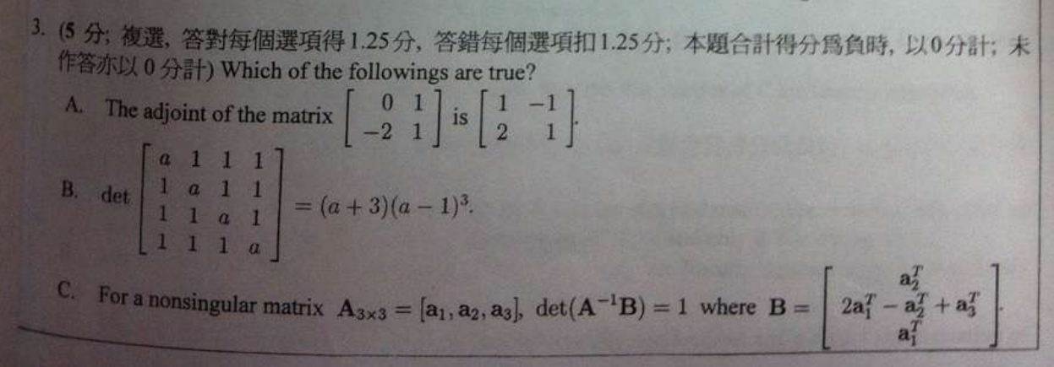
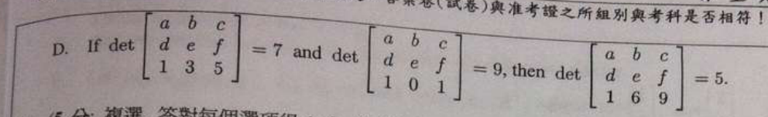

Slide 13
4

Slide 14
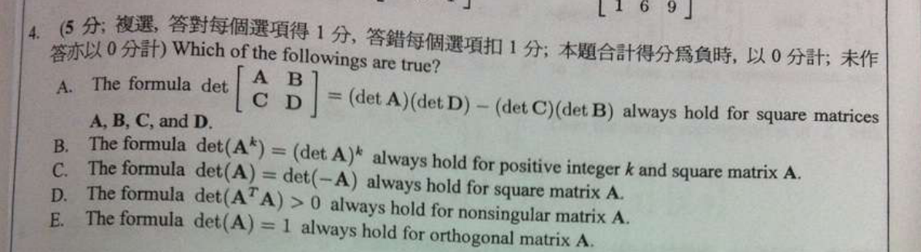

Slide 15
Ch1: system of linear equations
CH2: determinant
性質
應用: adjoint matrix

